Slide 1

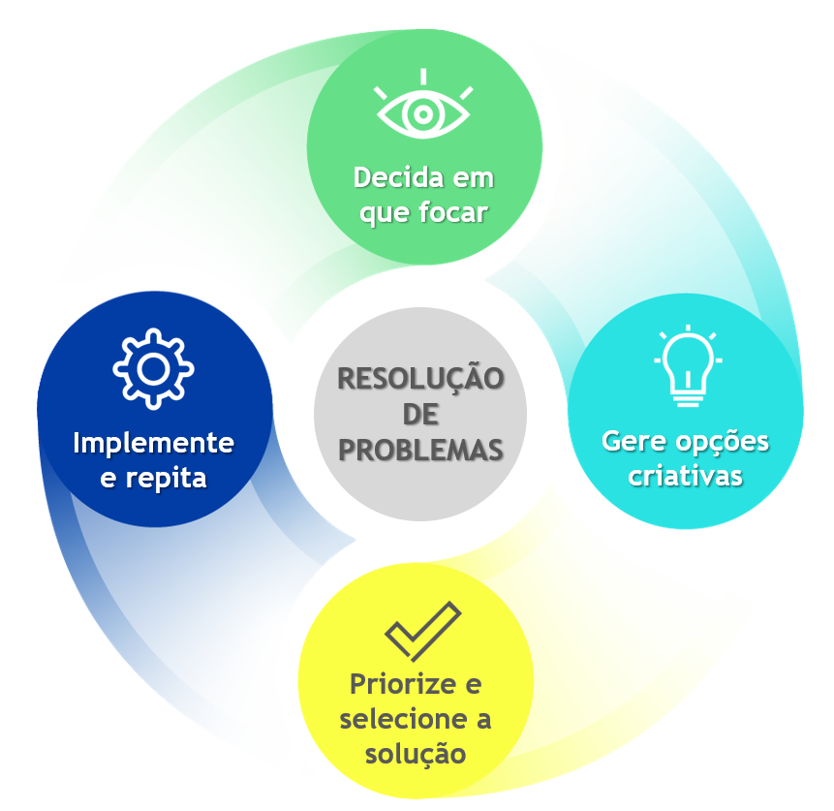

G
A
M
E
“Sala de Máquinas da Transformação”
Passo a Passo da Resolução Criativa de Problemas

Slide 2

Descreva um problema real!

Slide 3





Etapa 1
Decida no que Focar
Decida em
que focar
Identifique oportunidades
de inovação.
Envolva os stakeholders certos para fornecer informações sobre problemas ou oportunidades.
RESOLUÇÃO
DE
PROBLEMAS
Implemente
e repita
Gere opções
criativas
Priorize e
selecione a
solução

Slide 4

Focar nas Oportunidades
Decida em
que focar
Para identificar oportunidades de inovação ou melhoria contínua na resolução do problema escolhido, considere:
O que já fazemos que poderia ser feito DIFERENTE para melhorar os resultados (melhoria contínua)?
Que coisas poderíamos tentar fazer para entregar NOVAS FONTES DE VALOR para o negócio (inovação)?

Slide 5



Envolva os Stakeholders Certos
Decida em
que focar
Classifique identificando aqueles que têm:
  Conhecimento ou
  informações relevantes
  Interesses
  Nenhum conhecimento
  ou interesse

Slide 6

Etapa 2
Gerar Opções Criativas
Decida em
que focar
Faça brainstorming para identificar novas opções
de solução.
Tenha coragem de gerar e propor opções criativas.
Refine as ideias para otimizar resultados.
RESOLUÇÃO
DE
PROBLEMAS
Implemente
e repita
Gere opções
criativas
Priorize e
selecione a
solução

Slide 7

Refina as Ideias
Mapa Mental das Ideias
Gere opções
criativas

Slide 8


Etapa 3
Priorizar e Selecionar a Solução
Decida em
que focar
Selecione a melhor solução a partir das Ideias Úteis do Mapa Mental construído na Etapa 2.
Avalie o risco da solução.
Estabeleça KBIs (indicadores de comportamento) e KPIs (indicadores de performance).
RESOLUÇÃO
DE
PROBLEMAS
Implemente
e repita
Gere opções
criativas
Priorize e
selecione a
solução

Slide 9
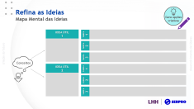

Opção para Selecionar a Solução
Utilize a Matriz de Priorização
Priorize e
selecione a
solução

Slide 10
Avaliar o Risco da Solução
Priorize e
selecione a
solução
Categoria | Tipo | Riscos | Estratégia de Mitigação
Externo | Mercado
 | Concorrente
 | Regulatório
 | Marca/reputação
 | Fornecedores
Interno | Finanças
 | Pessoas
 | Tecnologia
 | Segurança
Notes:
Update

Slide 11
Estabeleça KBIs e KPIs
Priorize e
selecione a
solução
KBIs
KPIs

Slide 12
Vamos em frente!
Transformar é preciso!

